Slide 1
Αιματολογία Ι (Θ)
Ανοικτά Ακαδημαϊκά Μαθήματα στο ΤΕΙ Αθήνας
Ενότητα 8: Δομή και Λειτουργία Μεγακαρυοκυττάρων και Αιμοπεταλίων
Αναστάσιος Κριεμπάρδης
Τμήμα Ιατρικών εργαστηρίων
Το περιεχόμενο του μαθήματος διατίθεται με άδεια Creative Commons εκτός και αν αναφέρεται διαφορετικά | Το έργο υλοποιείται στο πλαίσιο του Επιχειρησιακού Προγράμματος «Εκπαίδευση και Δια Βίου Μάθηση» και συγχρηματοδοτείται από την Ευρωπαϊκή Ένωση (Ευρωπαϊκό Κοινωνικό Ταμείο) και από εθνικούς πόρους.

Slide 2
Εισαγωγή
PLTs κυτταρικά υπολείμματα.
Προστασία από αιμορραγία.
Δισκοειδές σχήμα.
7 ημέρες κυκλοφορούν.
1.000.000.000.000 κάθε μέρα.
Στενή σχέση με το ενδοθήλιο.
Κατά την παραγωγή τους εμπλουτίζονται με συστατικά ειδικά για την αιμοστατική λειτουργία.

Slide 3
Μεγακαρυοκύτταρα 1/4
Howell 1890.
Wright 1906.
BFU-MK (burst forming unit of megakatyocytes).
CFU-MK (colony forming unit of megakaryocyte).
Προμεγακαρυοβλάστη.
Μεγακαρυοβλάστη.
Μεγακαρυοκύτταρο.
Αιμοπετάλια.

Slide 4
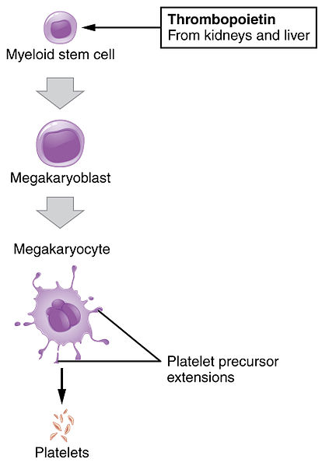
Μεγακαρυοκύτταρα 2/4
“Blausen 0649 Monocyte”, από CFCF διαθέσιμο με άδεια CC BY 3.0

Slide 5
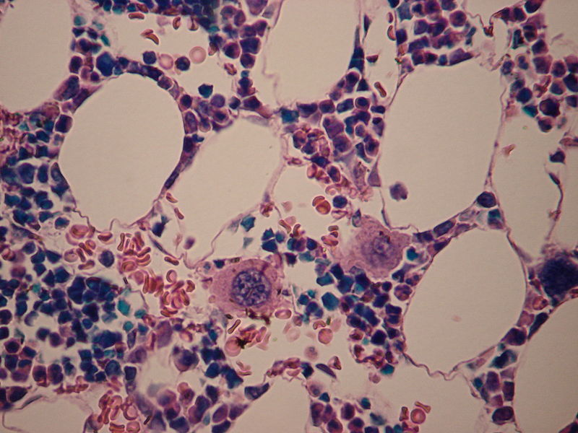
Μεγακαρυοκύτταρα 3/4
“Megakaryocyte1”, από Arcadian διαθέσιμο με άδεια CC BY-SA 3.0
“WVSOM Megakaryocytes”, από Wbensmith διαθέσιμο με άδεια CC BY 3.0

Slide 6
Μεγακαρυοκύτταρα 4/4
Μεγάλα κύτταρα 60μm.
Άφθονο κυτταρόπλασμα.
Πολυπλοειδικό πυρήνα 128Ν.
Ωρίμανση σε δύο στάδια.
Πρώτο: τυπική μίτωση.
Δεύτερο: διπλασιάζεται μόνο ο πυρήνας χωρίς διαίρεση κυτταροπλάσματος.
Αποτέλεσμα: αύξηση μεγέθους και πολυπλοειδικότητα (ενδομίτωση).

Slide 7
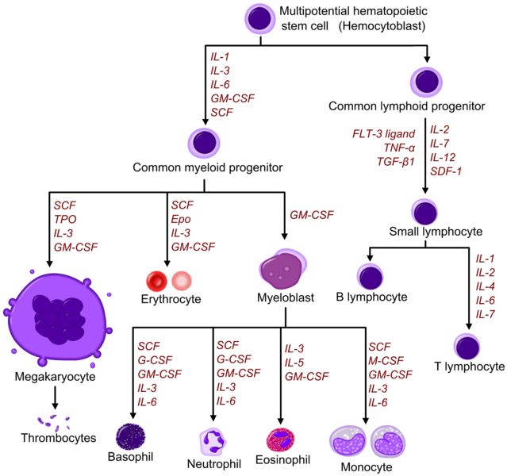
Αυξητικοί παράγοντες
“Hematopoietic growth factors”, από Mikael Häggström διαθέσιμο με άδεια CC BY-SA 3.0

Slide 8
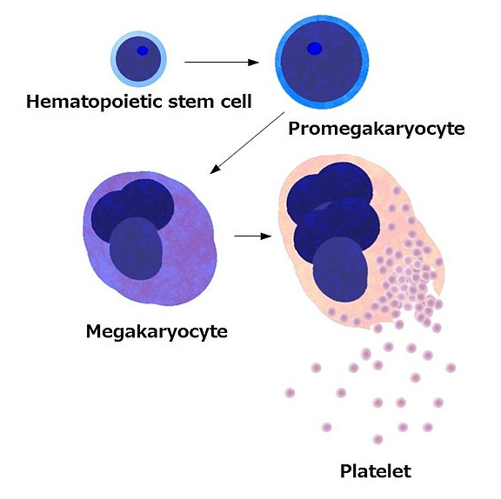
Δημιουργία αιμοπεταλίων
“Blausen 0649 Monocyte”, από CFCF διαθέσιμο με άδεια CC BY 3.0
“Platelets by budding off from megakaryocytes”, από パタゴニアδιαθέσιμο με άδεια CC BY-SA 3.0

Slide 9
Τέλος Ενότητας

Slide 10
Σημειώματα

Slide 11
Σημείωμα Αναφοράς
Copyright Τεχνολογικό Εκπαιδευτικό Ίδρυμα Αθήνας, Αναστάσιος Κριεμπάρδης 2014. Αναστάσιος Κριεμπάρδης. «Αιματολογία Ι (Θ). Ενότητα 8: Δομή και Λειτουργία Μεγακαρυοκυττάρων και Αιμοπεταλίων». Έκδοση: 1.0. Αθήνα 2014. Διαθέσιμο από τη δικτυακή διεύθυνση: ocp.teiath.gr.

Slide 12
Σημείωμα Αδειοδότησης
Το παρόν υλικό διατίθεται με τους όρους της άδειας χρήσης Creative Commons Αναφορά, Μη Εμπορική Χρήση Παρόμοια Διανομή 4.0 [1] ή μεταγενέστερη, Διεθνής Έκδοση. Εξαιρούνται τα αυτοτελή έργα τρίτων π.χ. φωτογραφίες, διαγράμματα κ.λ.π., τα οποία εμπεριέχονται σε αυτό. Οι όροι χρήσης των έργων τρίτων επεξηγούνται στη διαφάνεια «Επεξήγηση όρων χρήσης έργων τρίτων».
Τα έργα για τα οποία έχει ζητηθεί άδεια αναφέρονται στο «Σημείωμα Χρήσης Έργων Τρίτων».
[1] http://creativecommons.org/licenses/by-nc-sa/4.0/
Ως Μη Εμπορική ορίζεται η χρήση:
που δεν περιλαμβάνει άμεσο ή έμμεσο οικονομικό όφελος από την χρήση του έργου, για το διανομέα του έργου και αδειοδόχο
που δεν περιλαμβάνει οικονομική συναλλαγή ως προϋπόθεση για τη χρήση ή πρόσβαση στο έργο
που δεν προσπορίζει στο διανομέα του έργου και αδειοδόχο έμμεσο οικονομικό όφελος (π.χ. διαφημίσεις) από την προβολή του έργου σε διαδικτυακό τόπο
Ο δικαιούχος μπορεί να παρέχει στον αδειοδόχο ξεχωριστή άδεια να χρησιμοποιεί το έργο για εμπορική χρήση, εφόσον αυτό του ζητηθεί.

Slide 13
Επεξήγηση όρων χρήσης έργων τρίτων
©
Δεν επιτρέπεται η επαναχρησιμοποίηση του έργου, παρά μόνο εάν ζητηθεί εκ νέου άδεια από το δημιουργό.
διαθέσιμο με άδεια CC-BY
Επιτρέπεται η επαναχρησιμοποίηση του έργου και η δημιουργία παραγώγων αυτού με απλή αναφορά του δημιουργού.
διαθέσιμο με άδεια CC-BY-SA
Επιτρέπεται η επαναχρησιμοποίηση του έργου με αναφορά του δημιουργού, και διάθεση του έργου ή του παράγωγου αυτού με την ίδια άδεια.
διαθέσιμο με άδεια CC-BY-ND
Επιτρέπεται η επαναχρησιμοποίηση του έργου με αναφορά του δημιουργού.
Δεν επιτρέπεται η δημιουργία παραγώγων του έργου.
διαθέσιμο με άδεια CC-BY-NC
Επιτρέπεται η επαναχρησιμοποίηση του έργου με αναφορά του δημιουργού.
Δεν επιτρέπεται η εμπορική χρήση του έργου.
διαθέσιμο με άδεια CC-BY-NC-SA
Επιτρέπεται η επαναχρησιμοποίηση του έργου με αναφορά του δημιουργού
και διάθεση του έργου ή του παράγωγου αυτού με την ίδια άδεια.
Δεν επιτρέπεται η εμπορική χρήση του έργου.
διαθέσιμο με άδεια CC-BY-NC-ND
Επιτρέπεται η επαναχρησιμοποίηση του έργου με αναφορά του δημιουργού.
Δεν επιτρέπεται η εμπορική χρήση του έργου και η δημιουργία παραγώγων του.
διαθέσιμο με άδεια
CC0 Public Domain
Επιτρέπεται η επαναχρησιμοποίηση του έργου, η δημιουργία παραγώγων αυτού και η εμπορική του χρήση, χωρίς αναφορά του δημιουργού.
διαθέσιμο ως κοινό κτήμα
Επιτρέπεται η επαναχρησιμοποίηση του έργου, η δημιουργία παραγώγων αυτού και η εμπορική του χρήση, χωρίς αναφορά του δημιουργού.
χωρίς σήμανση
Συνήθως δεν επιτρέπεται η επαναχρησιμοποίηση του έργου.

Slide 14
Διατήρηση Σημειωμάτων
Οποιαδήποτε αναπαραγωγή ή διασκευή του υλικού θα πρέπει να συμπεριλαμβάνει:
το Σημείωμα Αναφοράς
το Σημείωμα Αδειοδότησης
τη δήλωση Διατήρησης Σημειωμάτων
το Σημείωμα Χρήσης Έργων Τρίτων (εφόσον υπάρχει)
μαζί με τους συνοδευόμενους υπερσυνδέσμους.

Slide 15
Χρηματοδότηση
Το παρόν εκπαιδευτικό υλικό έχει αναπτυχθεί στo πλαίσιo του εκπαιδευτικού έργου του διδάσκοντα.
Το έργο «Ανοικτά Ακαδημαϊκά Μαθήματα στο ΤΕΙ Αθηνών» έχει χρηματοδοτήσει μόνο την αναδιαμόρφωση του εκπαιδευτικού υλικού.
Το έργο υλοποιείται στο πλαίσιο του Επιχειρησιακού Προγράμματος «Εκπαίδευση και Δια Βίου Μάθηση» και συγχρηματοδοτείται από την Ευρωπαϊκή Ένωση (Ευρωπαϊκό Κοινωνικό Ταμείο) και από εθνικούς πόρους.

